Slide 1


KETERANGAN
Rumah Sakit Rujukan
Fasilitas Kesehatan
Batas Administratif
Batas Provinsi
Batas Kabupaten
Batas Kecamatan
Batas Desa
Jumlah Kasus Positif (jiwa)
Jumlah KK Miskin
<200
<40.000
200-400
40.000-60.000
400-600
60.000-80.000
600-800
80.000-100.000
>800
>100.000

Slide 2

Titik Lokasi
Example
Batas Administratif
<200
Batas Provinsi
200-400
Batas Kabupaten
>400
Batas Kecamatan
Batas Desa
LEGENDA
Titik Fasilitas Kesehatan
Kluster Marker
Batas Kecamatan
Rute Perjalanan
Administrasi Kabupaten

Slide 3
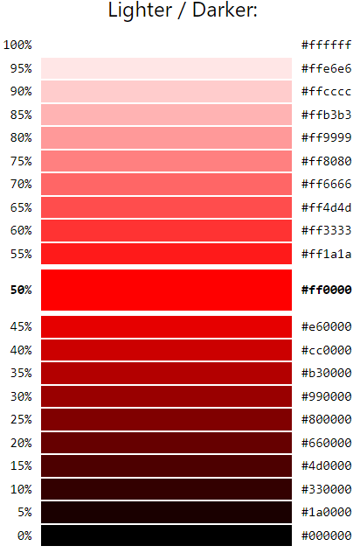

Slide 4
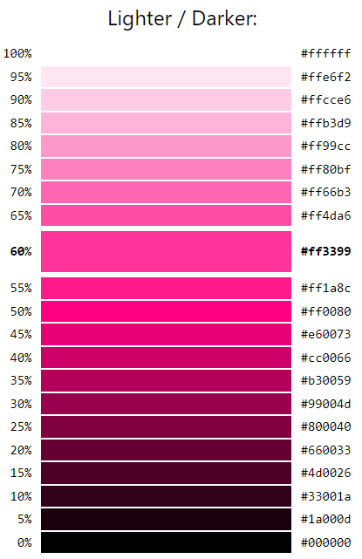

Slide 5
